Slide 1
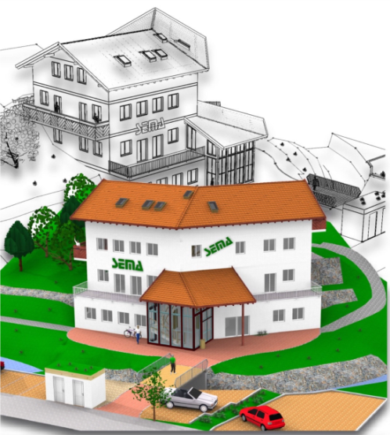
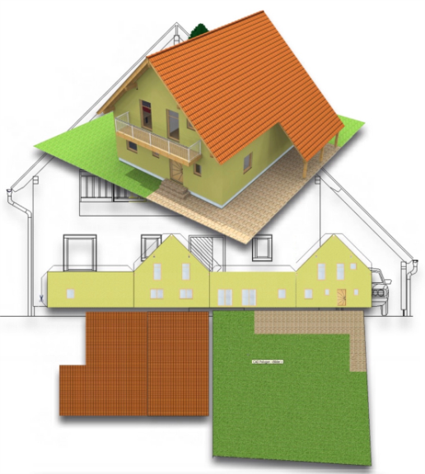
Эскизные проекты социальных объектов из деревянных конструкций, выполненные в программе SEMA.

Slide 2
Реализация проектов направлена на решение следующих задач
Развитие сельских территорий
Развитие придорожной инфраструктуры
Обеспечение временным и постоянным жильем различных категорий граждан
Развитие отрасли малоэтажного строительства

Slide 3
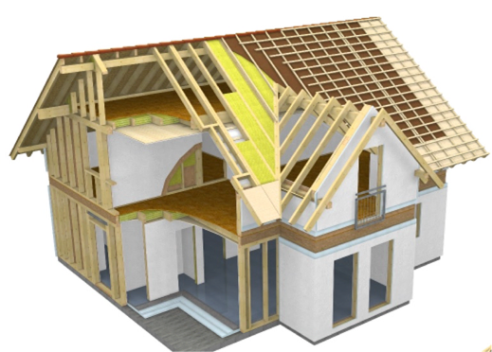
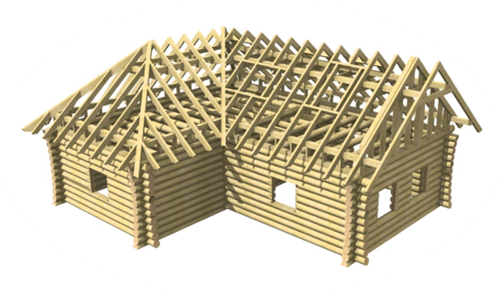
SEMA позволяет вести проектирование от идеи до рабочей документации в различных направлениях деревянного домостроения
Каркасное
Брусовое
Панельно-каркасное
Рубленое/оцилиндро-ванное бревно
С применением станков и без

Slide 4
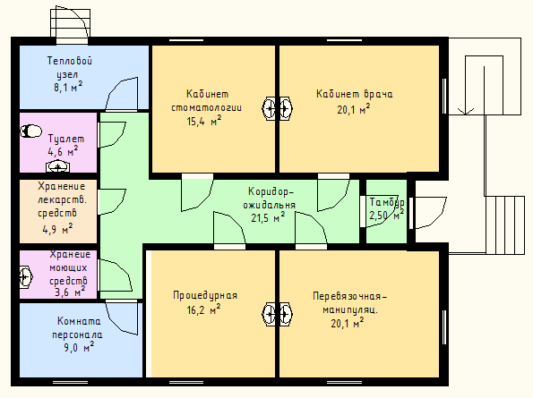
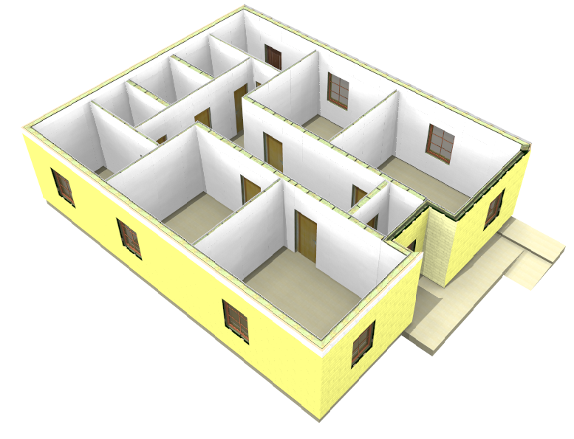
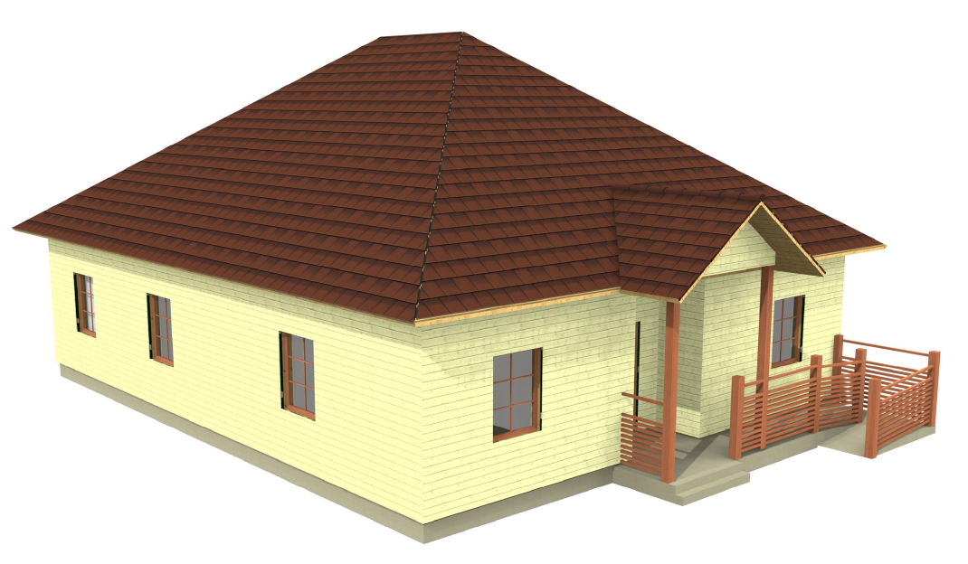
Объекты здравоохранения
Фельдшерско-акушерский пункт
План этажа
3d-визуализация
Аксонометрия этажа

Slide 5
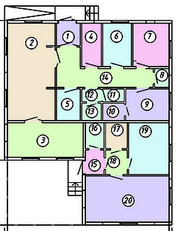
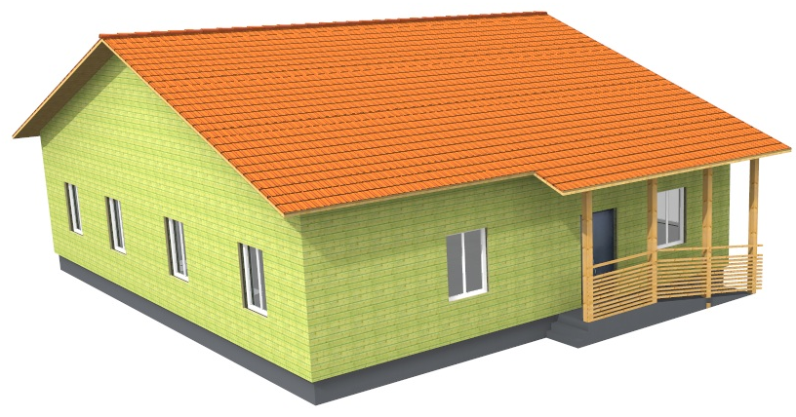
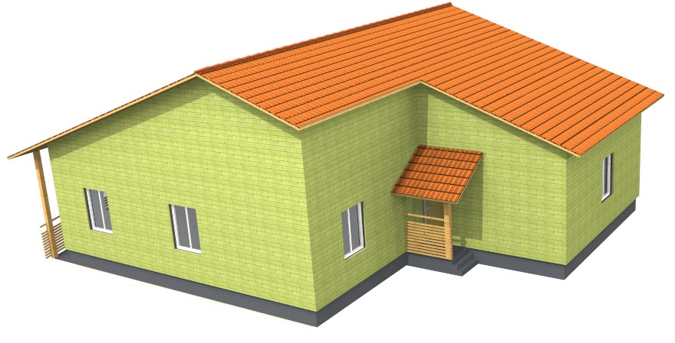
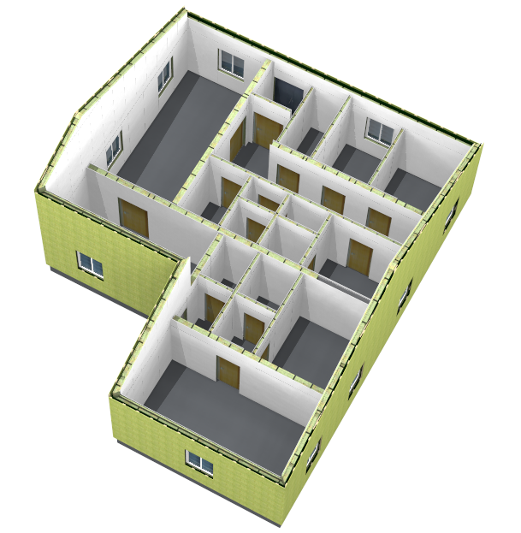
Фельдшерско-акушский пункт с квартирой для фельдшера
План этажа
3d-визуализация
Аксонометрия этажа

Slide 6
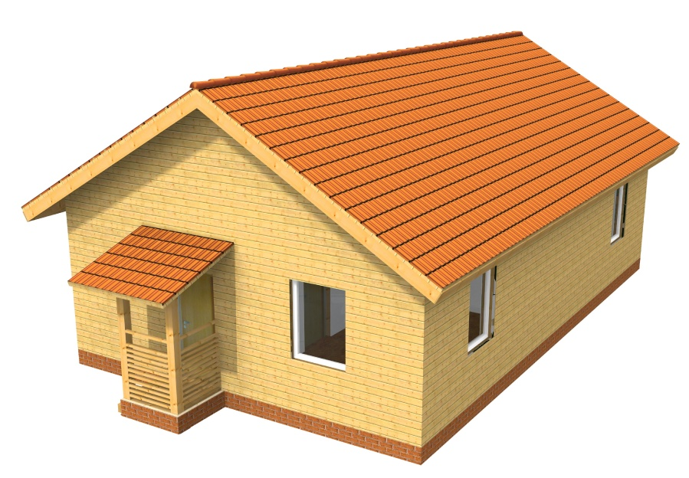
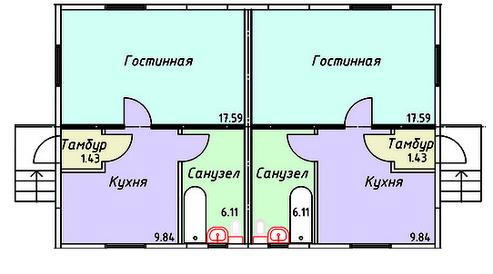
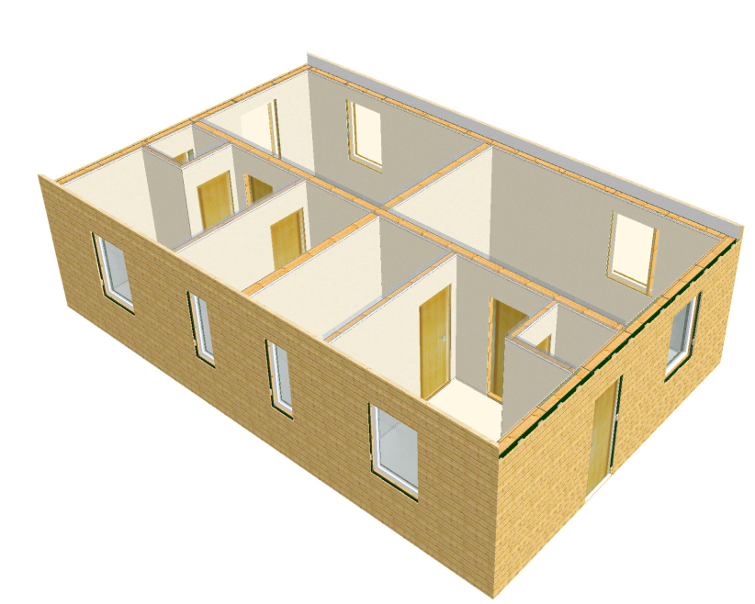
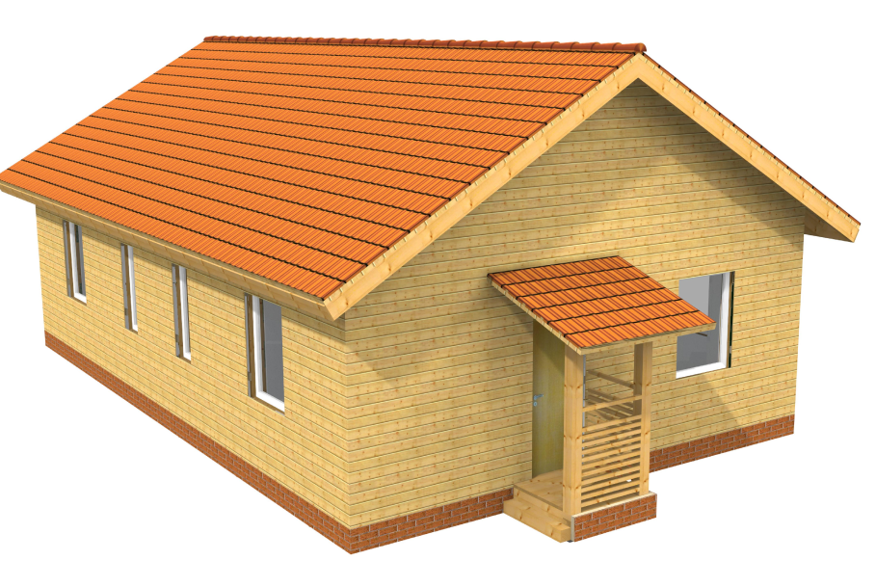
Объекты социальной защиты
Дом для обеспечения жилыми помещениями детей-сирот
План этажа
3d-визуализация
Аксонометрия этажа

Slide 7
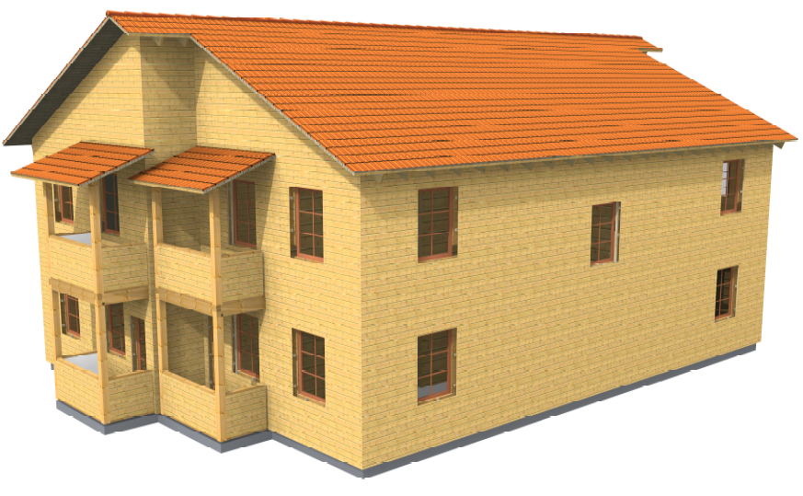
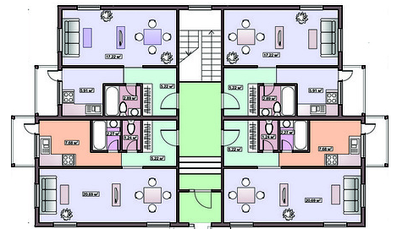
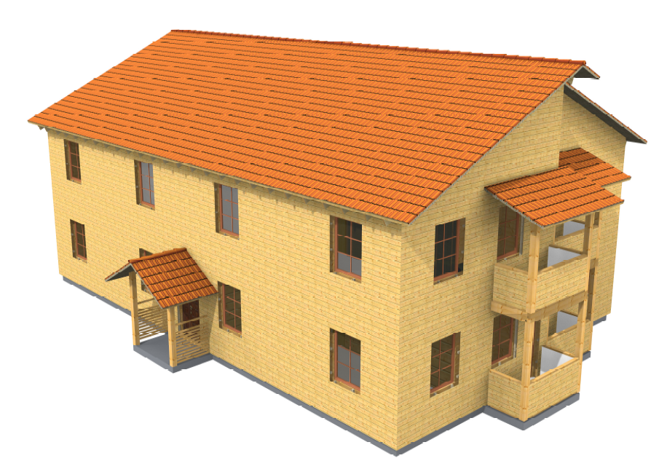
Восьмиквартирный жилой дом
План I этажа
3d-визуализация
План II этажа

Slide 8
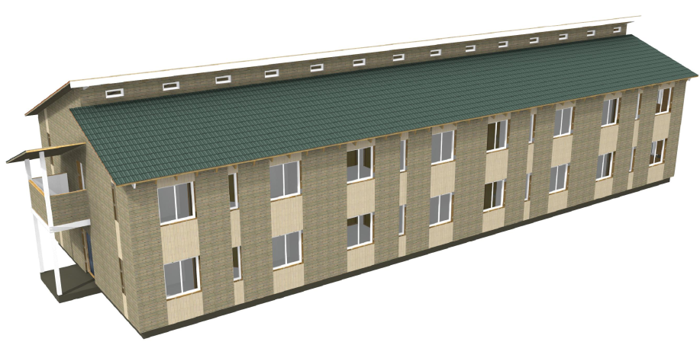
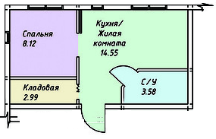
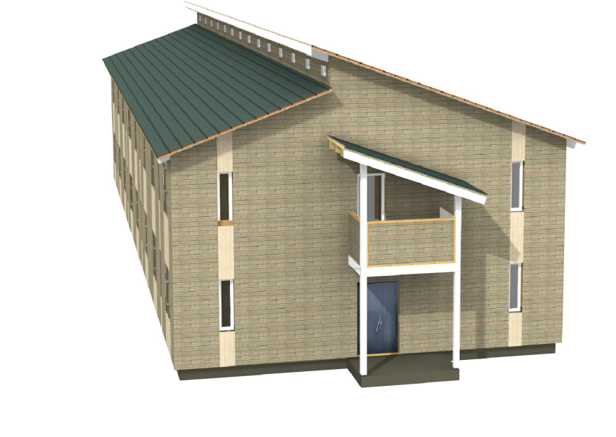
Гостиница, мотель, пункт временного размещения вынужденных переселенцев.
План секции
3d-визуализация
План этажа

Slide 9
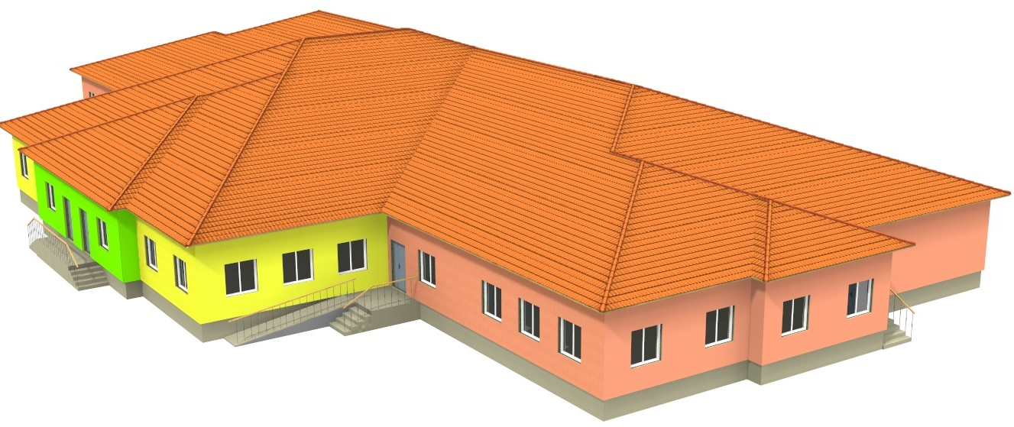
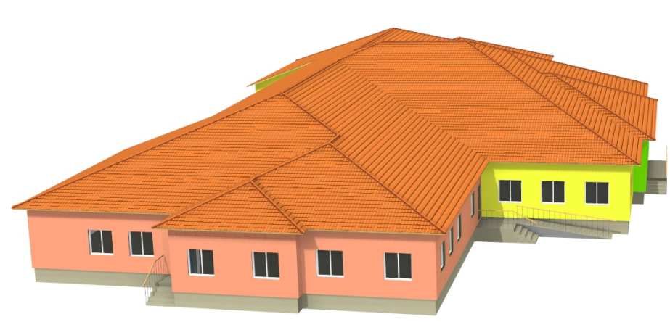
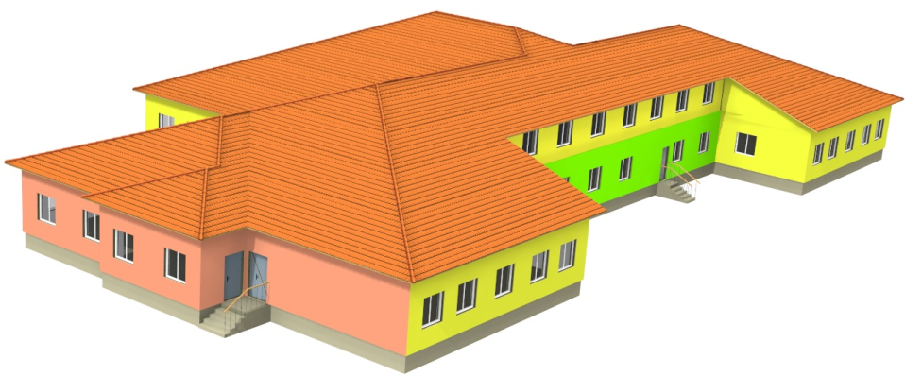
Объекты образования
Детский сад на 80 мест
3d-визуализация

Slide 10
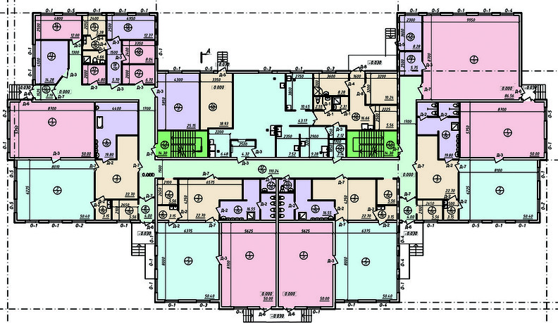
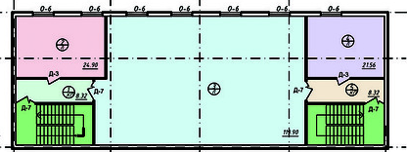
План I этажа
План мансарды

Slide 11
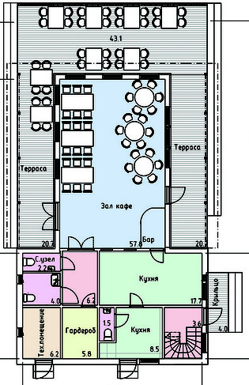
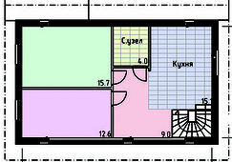
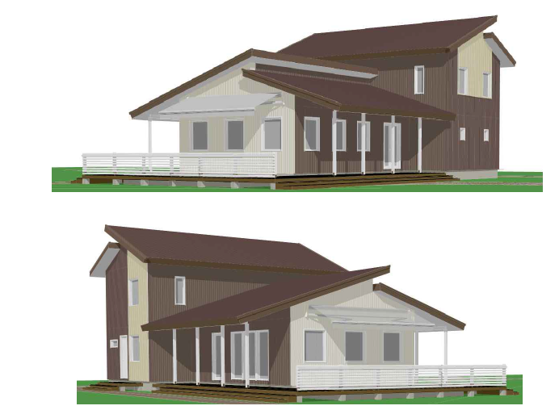
Развитие придорожной инфраструктуры
Придорожное кафе
План I этажа
План II этажа
3d-визуализация

Slide 12
Спасибо за внимание!
Все проекты созданы для реализации различных федеральных программ для создания общедоступной базы эскизных, а в дальнейшем и рабочих проектов.
Инженер ООО «Проект 2002»
г. Череповец, Советский пр. 99а, оф. 303
Ефимова Ксения Андреевна
8-921-059-99-59
(8202) 20-56-97

